Slide 1
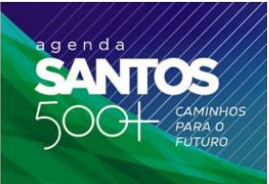
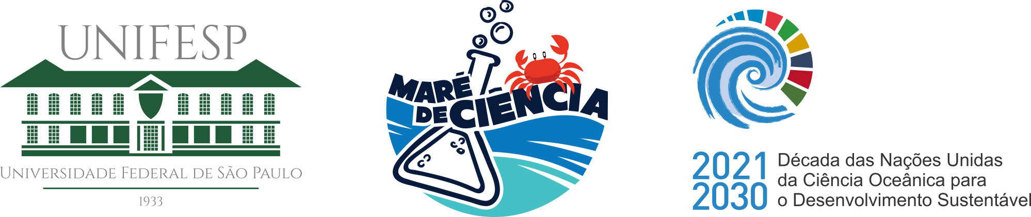
Adaptação Climática e o Futuro da Cidade:
Ciência, Dados e Clima
Ronaldo Christofoletti UNIFESP – Programa Maré de Ciência Presidente do Grupo de Especialistas em Cultura Oceânica - UNESCO

Slide 2
Adaptação para um mundo em transformação que garanta o melhor futuro para a cidade (e para as pessoas)

Slide 3
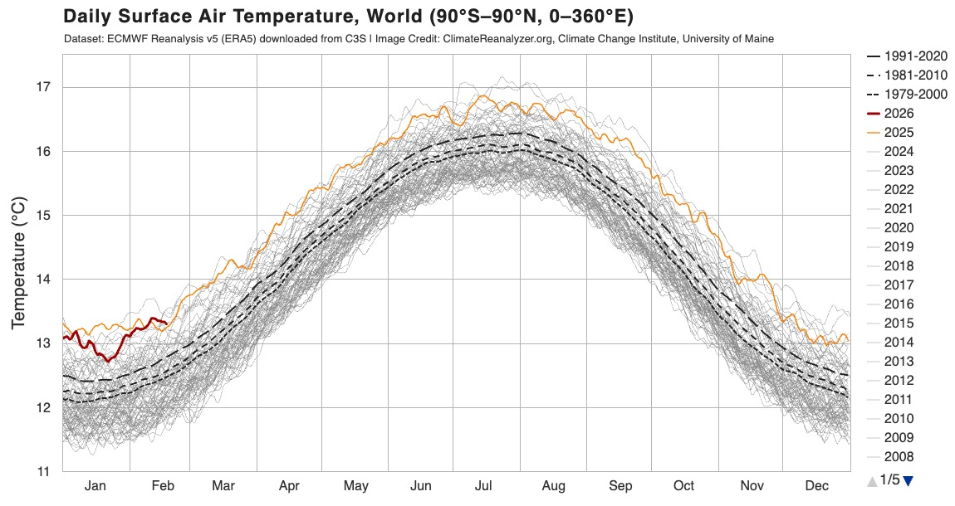
Adaptação para um mundo em transformação que garanta o melhor futuro para a cidade (e para as pessoas)

Slide 4
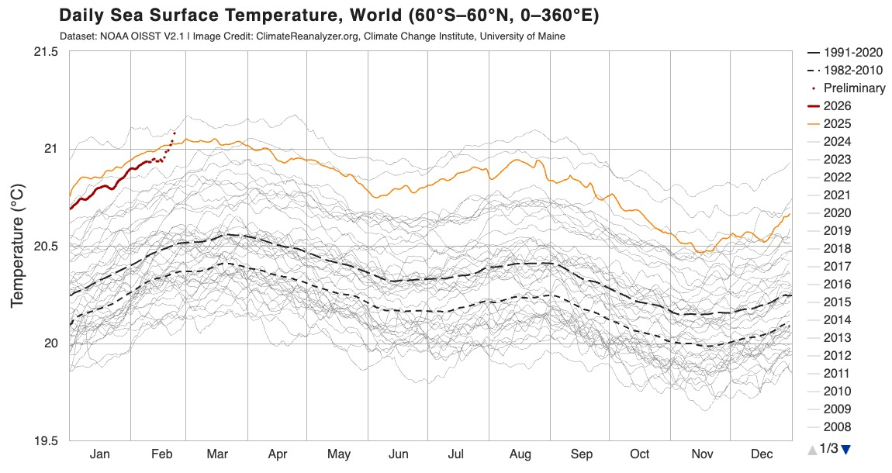
Adaptação para um mundo em transformação que garanta o melhor futuro para a cidade (e para as pessoas)

Slide 5
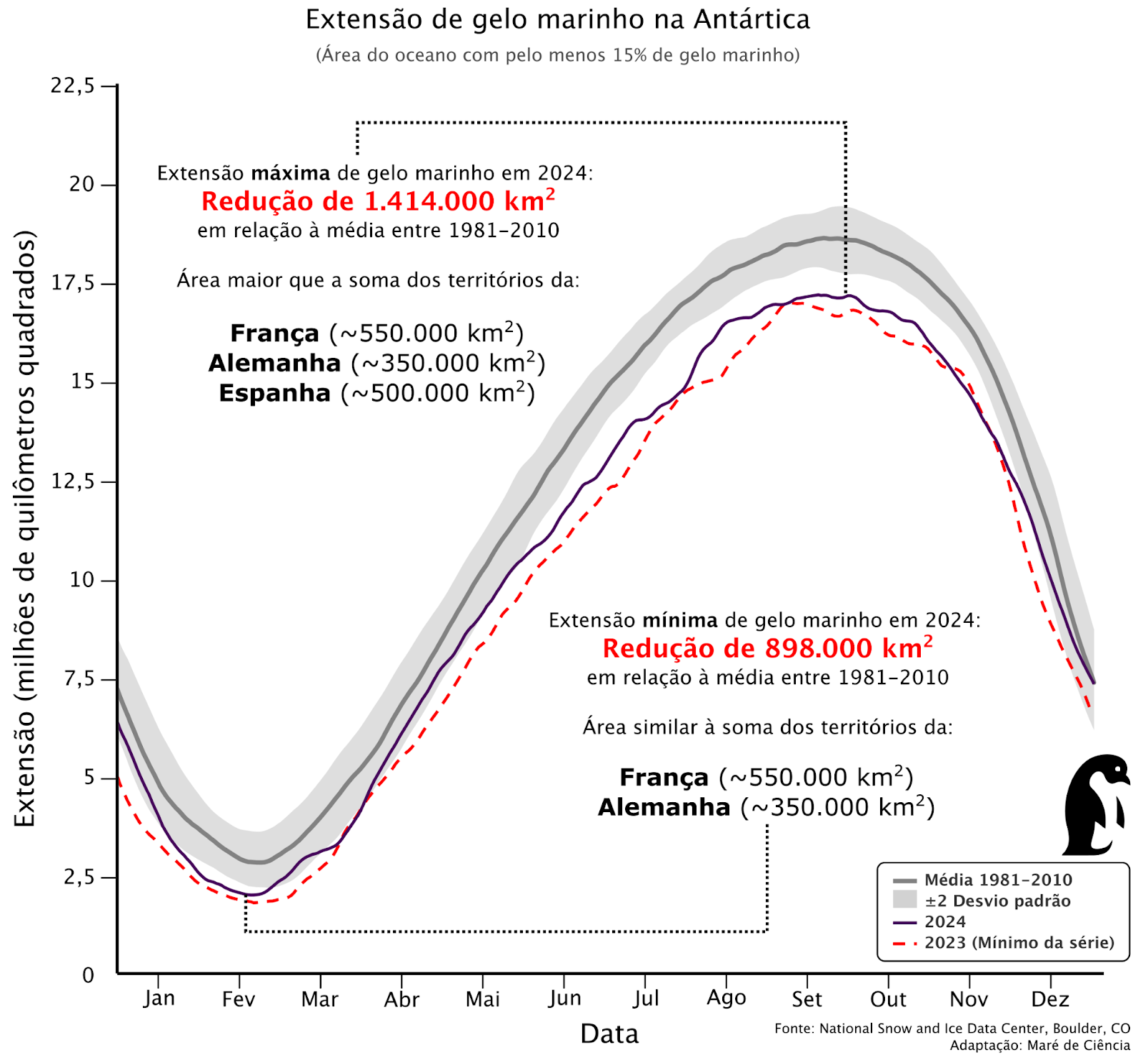
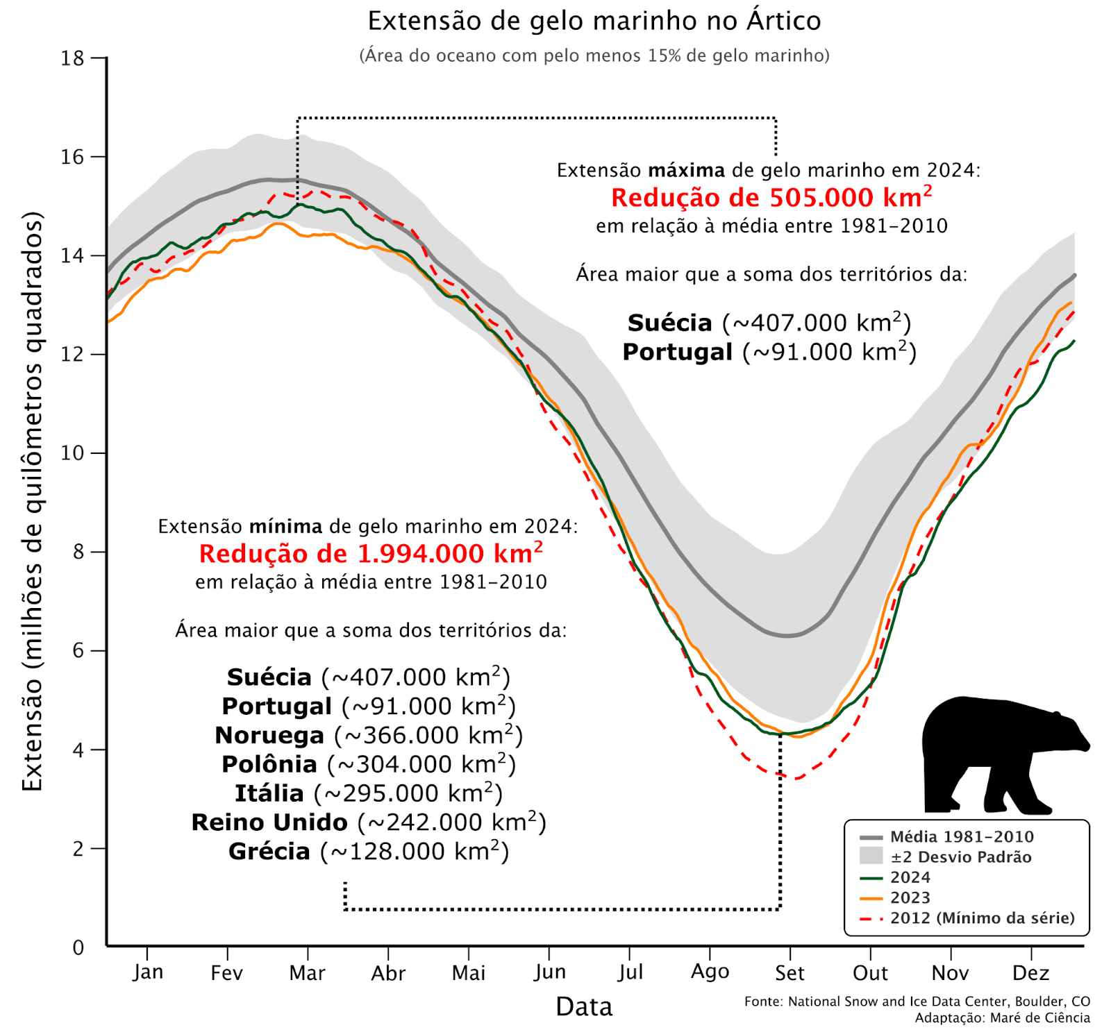
Adaptação para um mundo em transformação que garanta o melhor futuro para a cidade (e para as pessoas)

Slide 6
Precisamos reconhecer processos decadais,
a mudança necessária
e a necessidade de se adaptar
Adaptar: entender que construímos nossas cidades (e nossas vidas e relações sociais) em um ‘clima do passado’, e o clima está mudando, e portanto as cidades e as relações precisam mudar.

Slide 7
A ciência

Slide 8
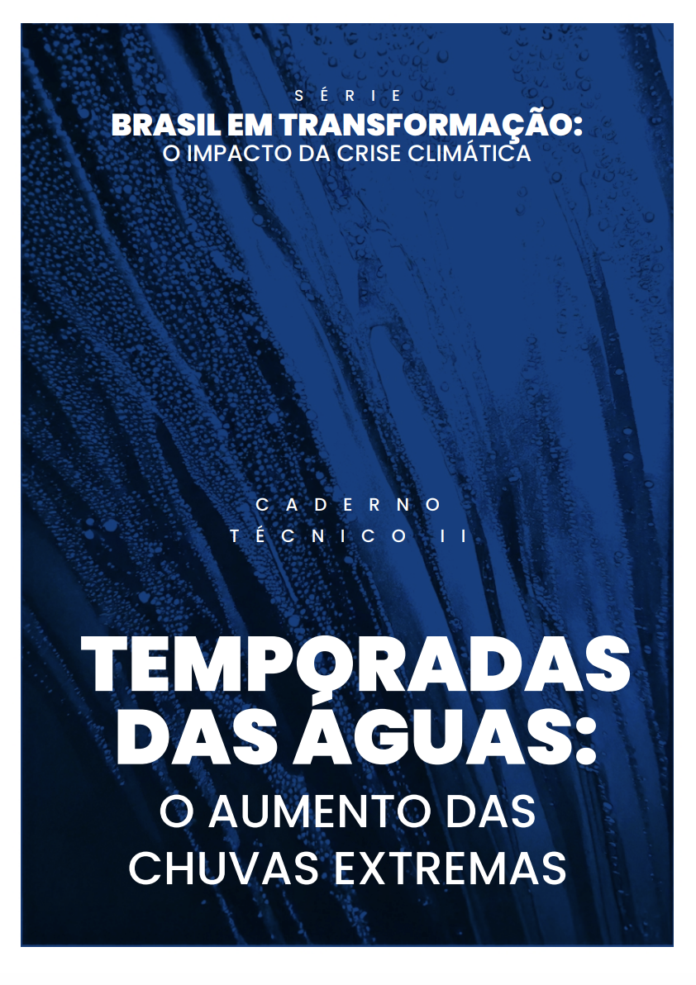
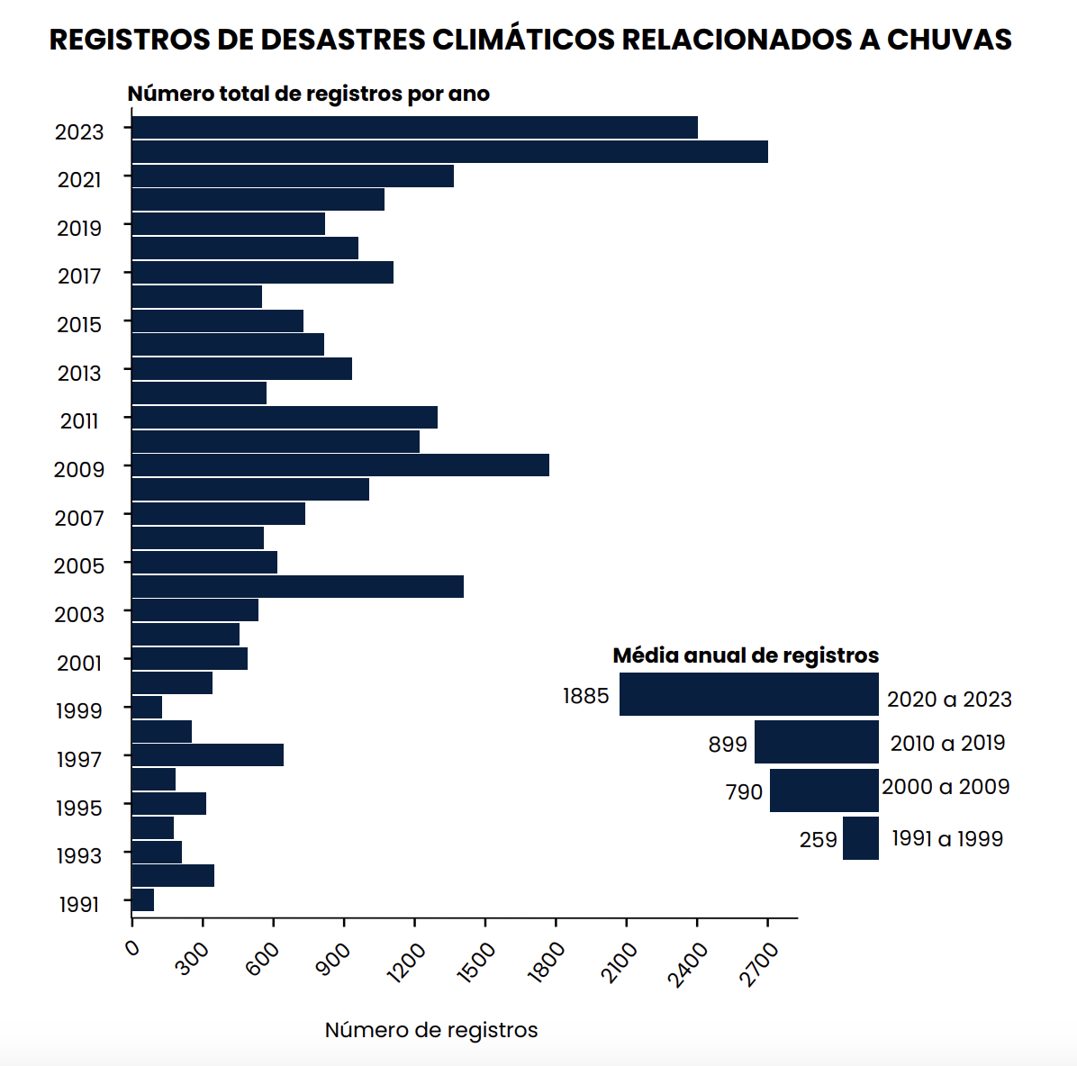
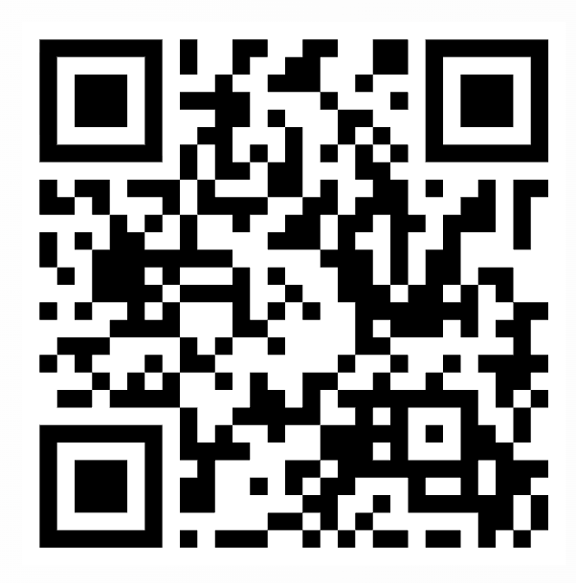

Slide 9
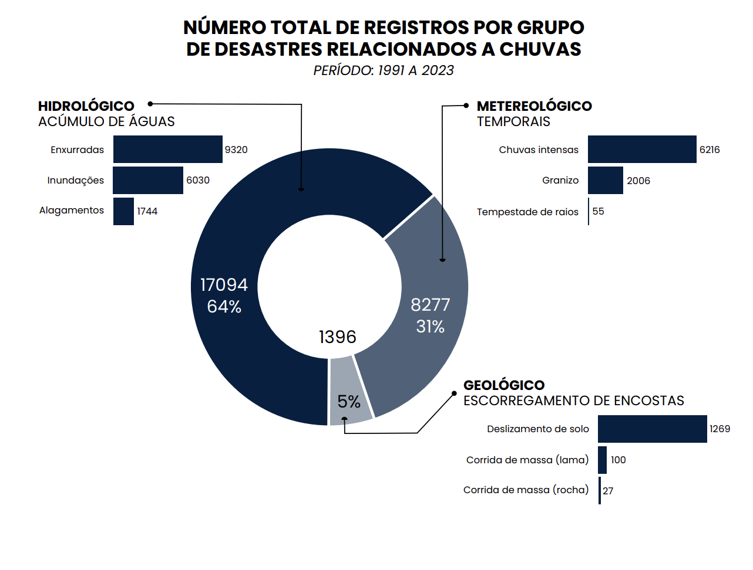

Slide 10
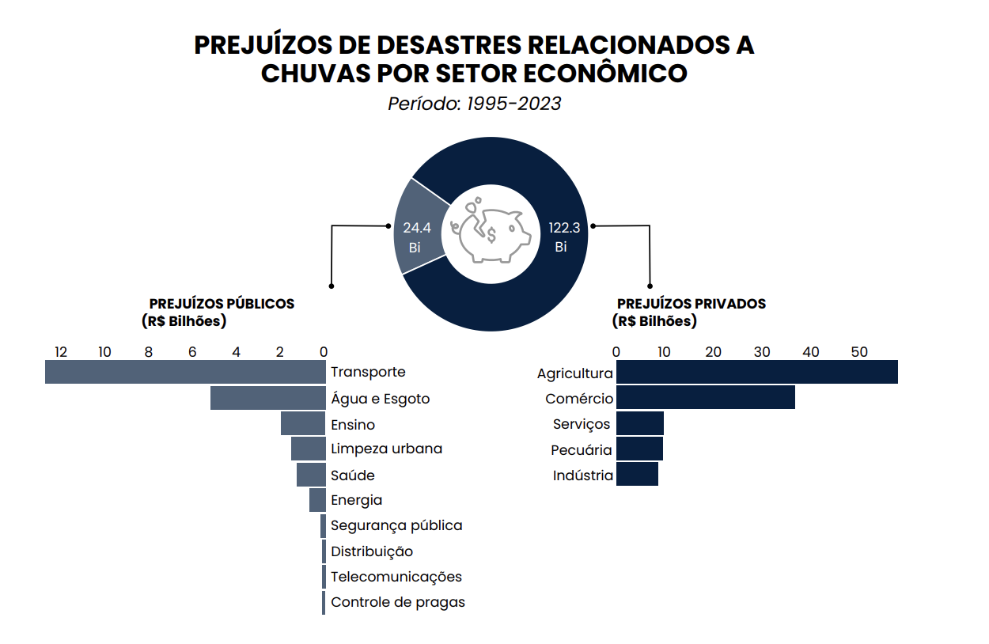

Slide 11
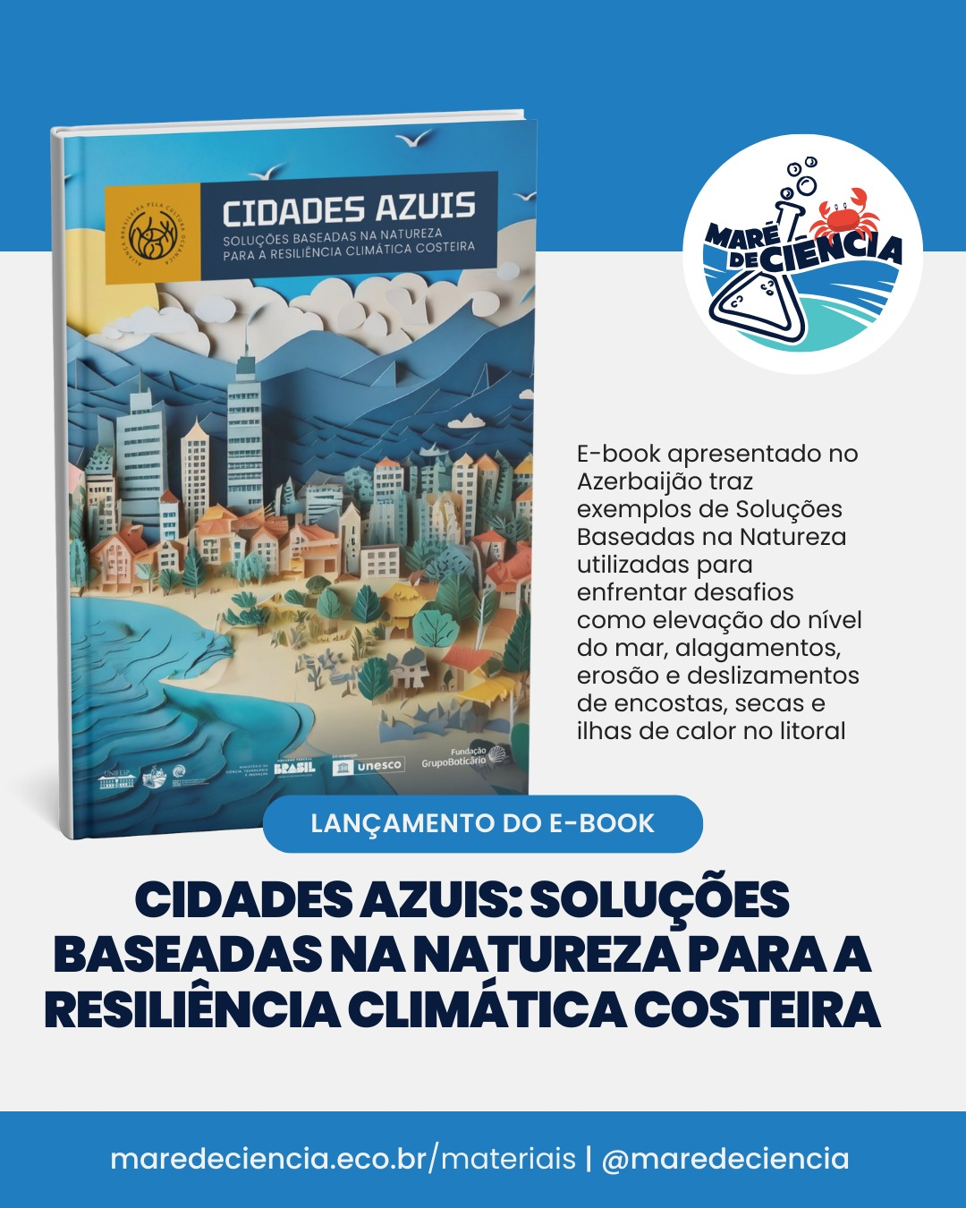
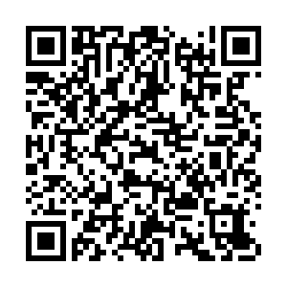

Slide 12
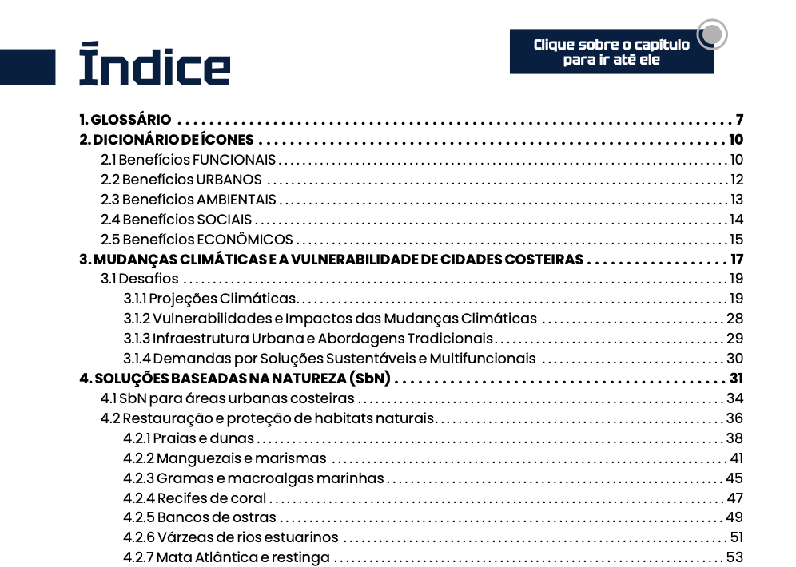

Slide 13
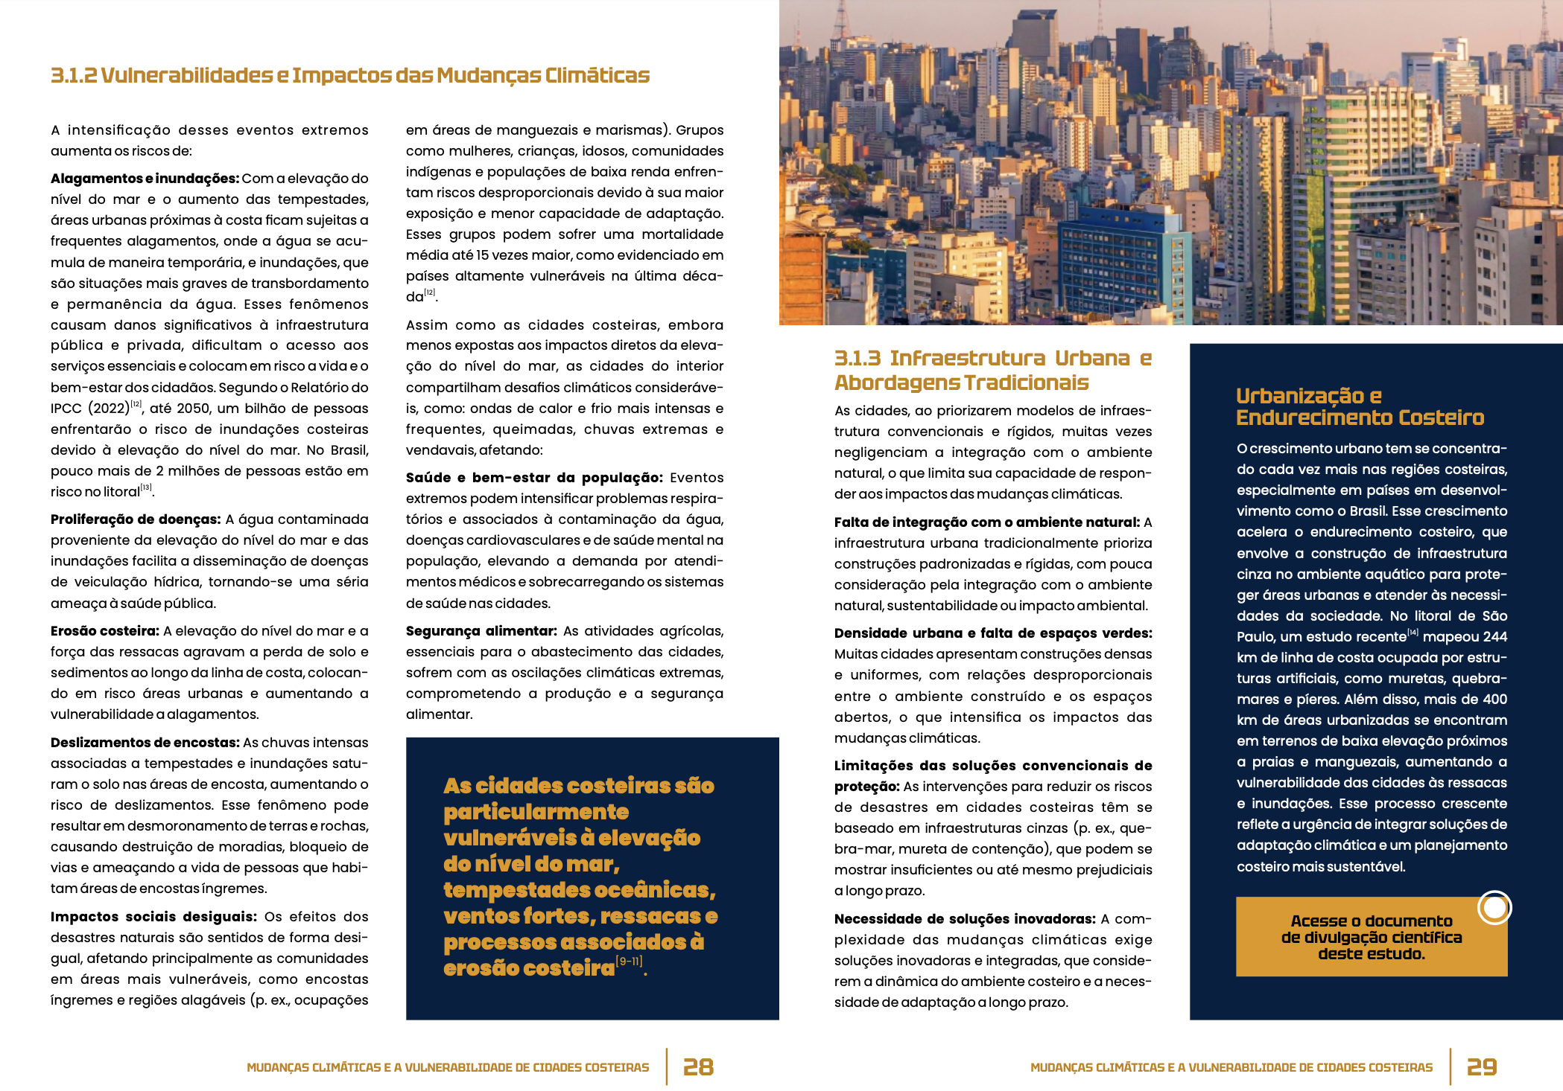

Slide 14
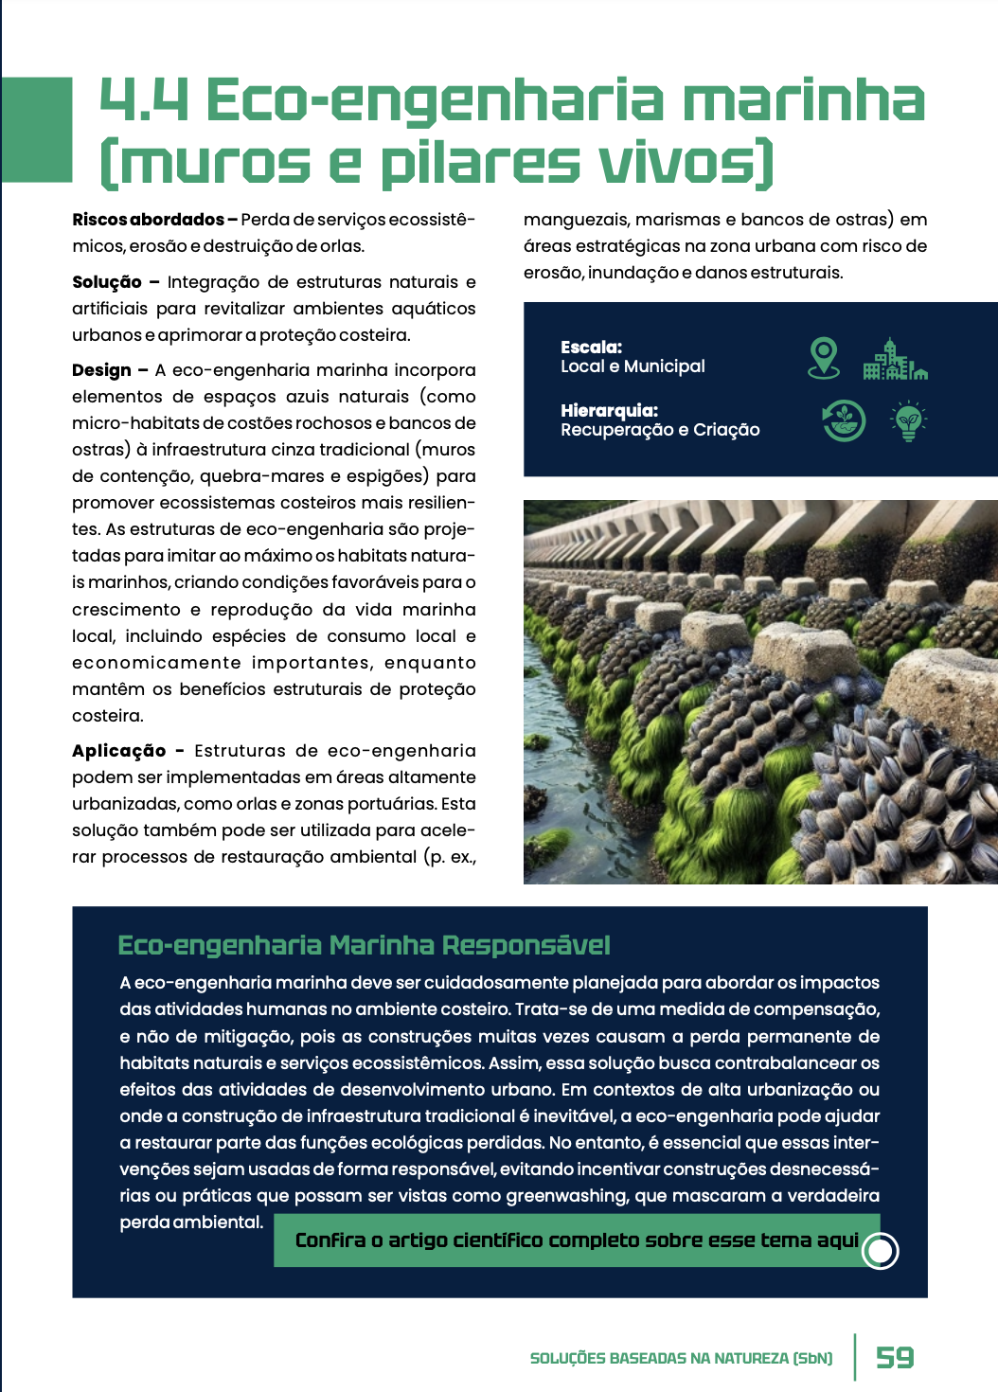
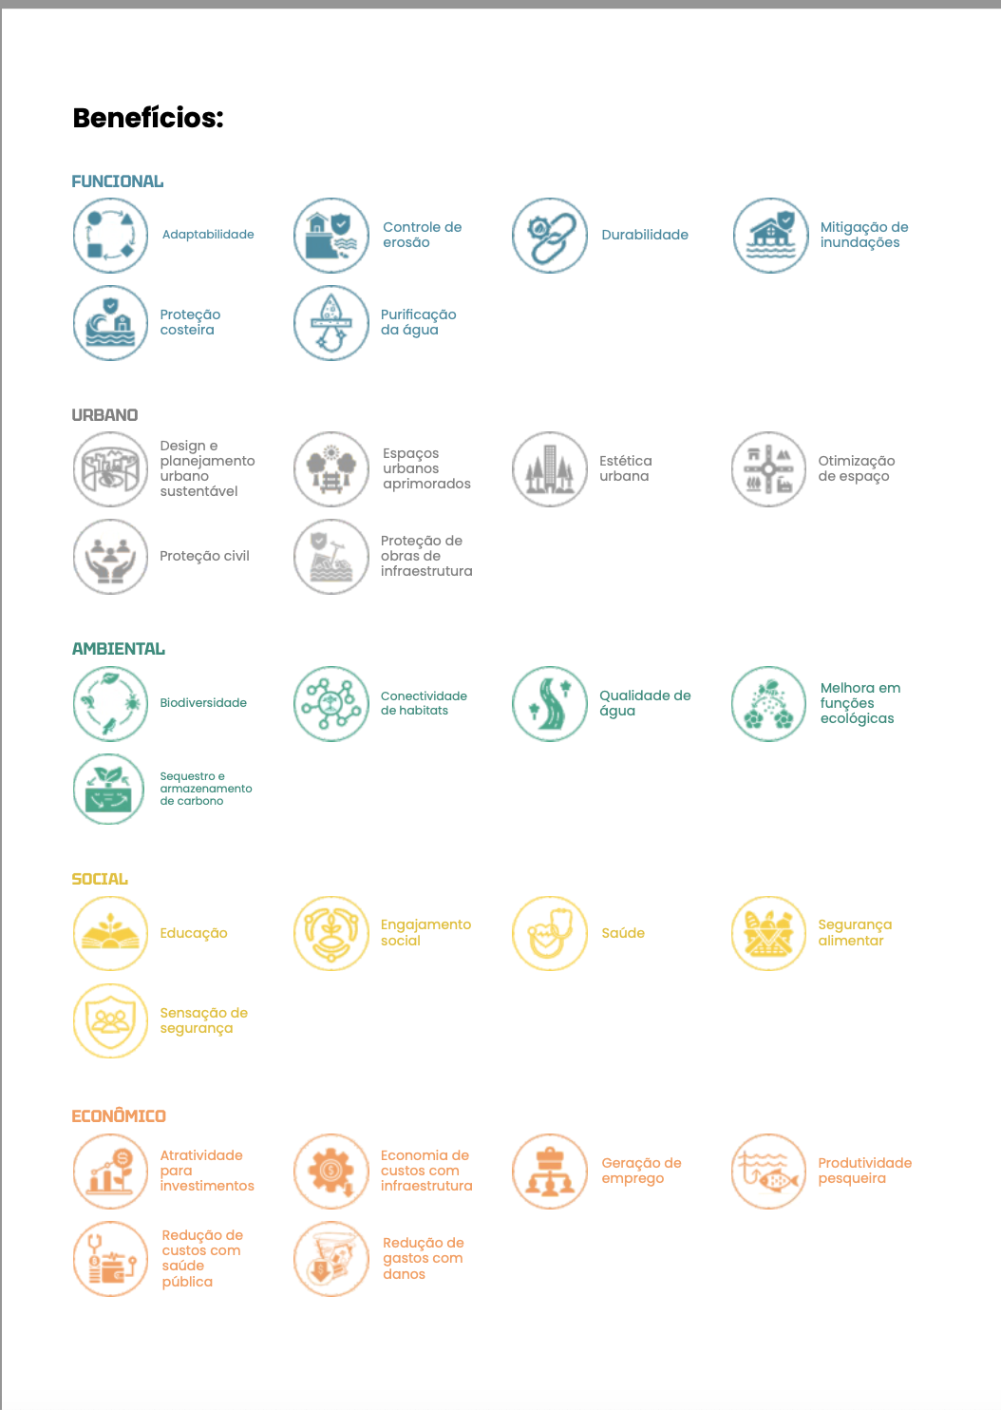

Slide 15
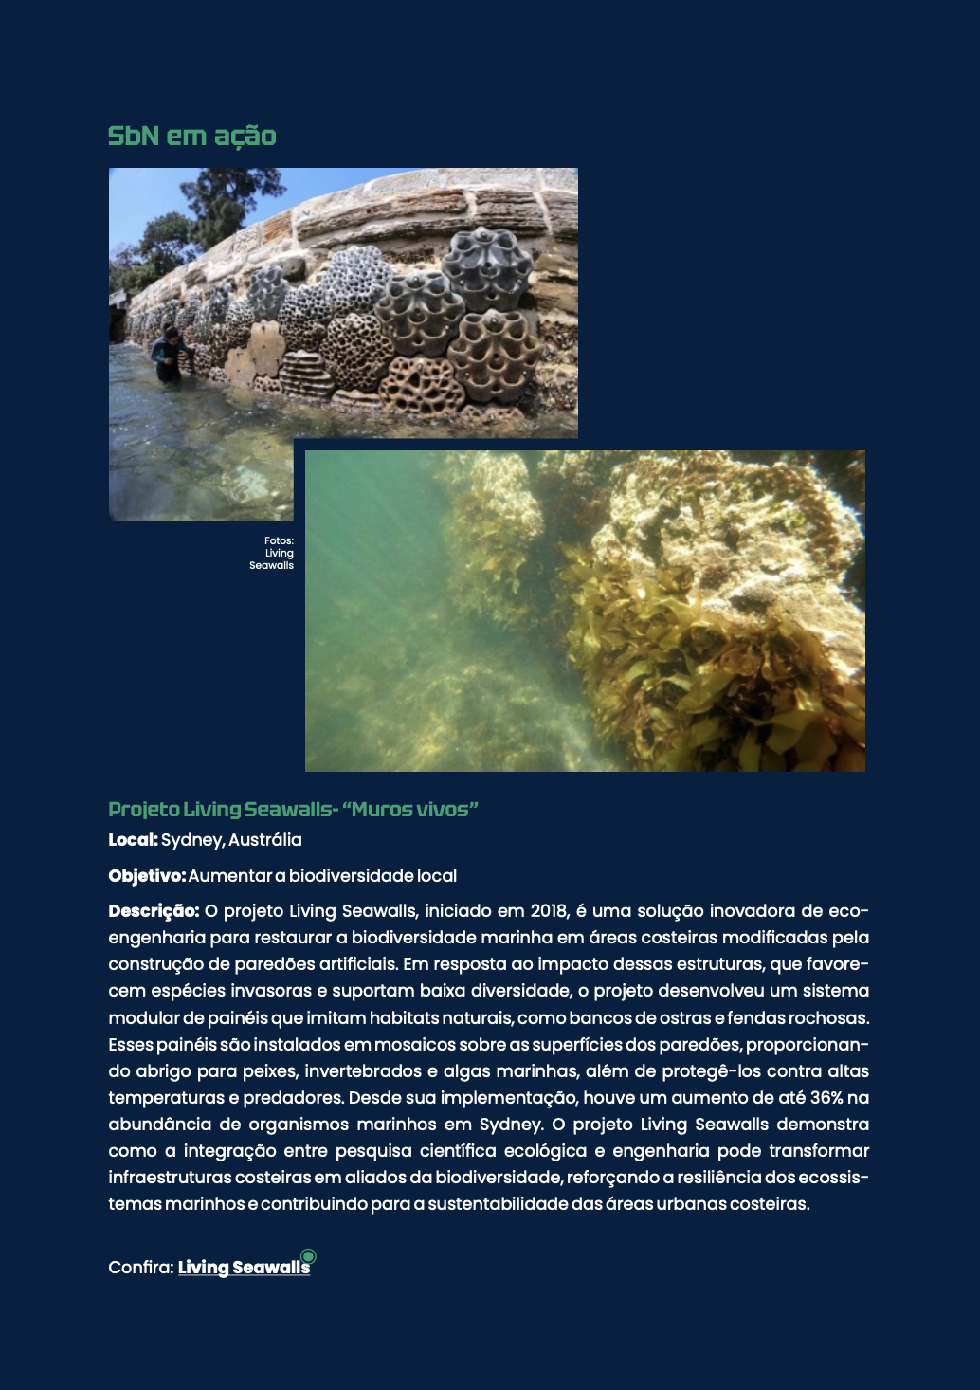
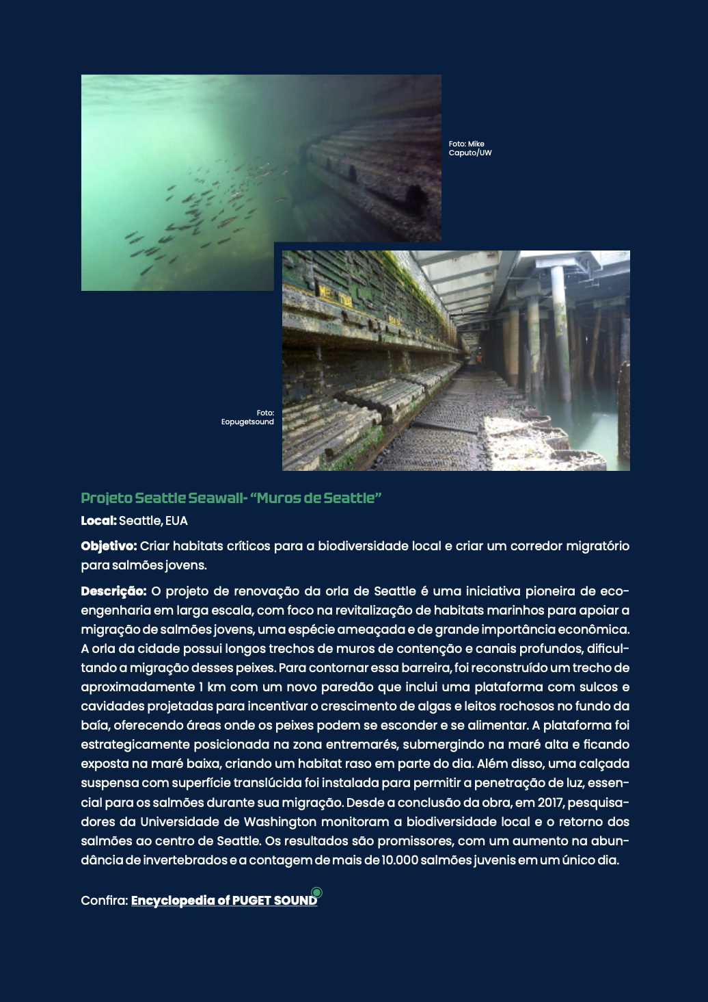

Slide 16
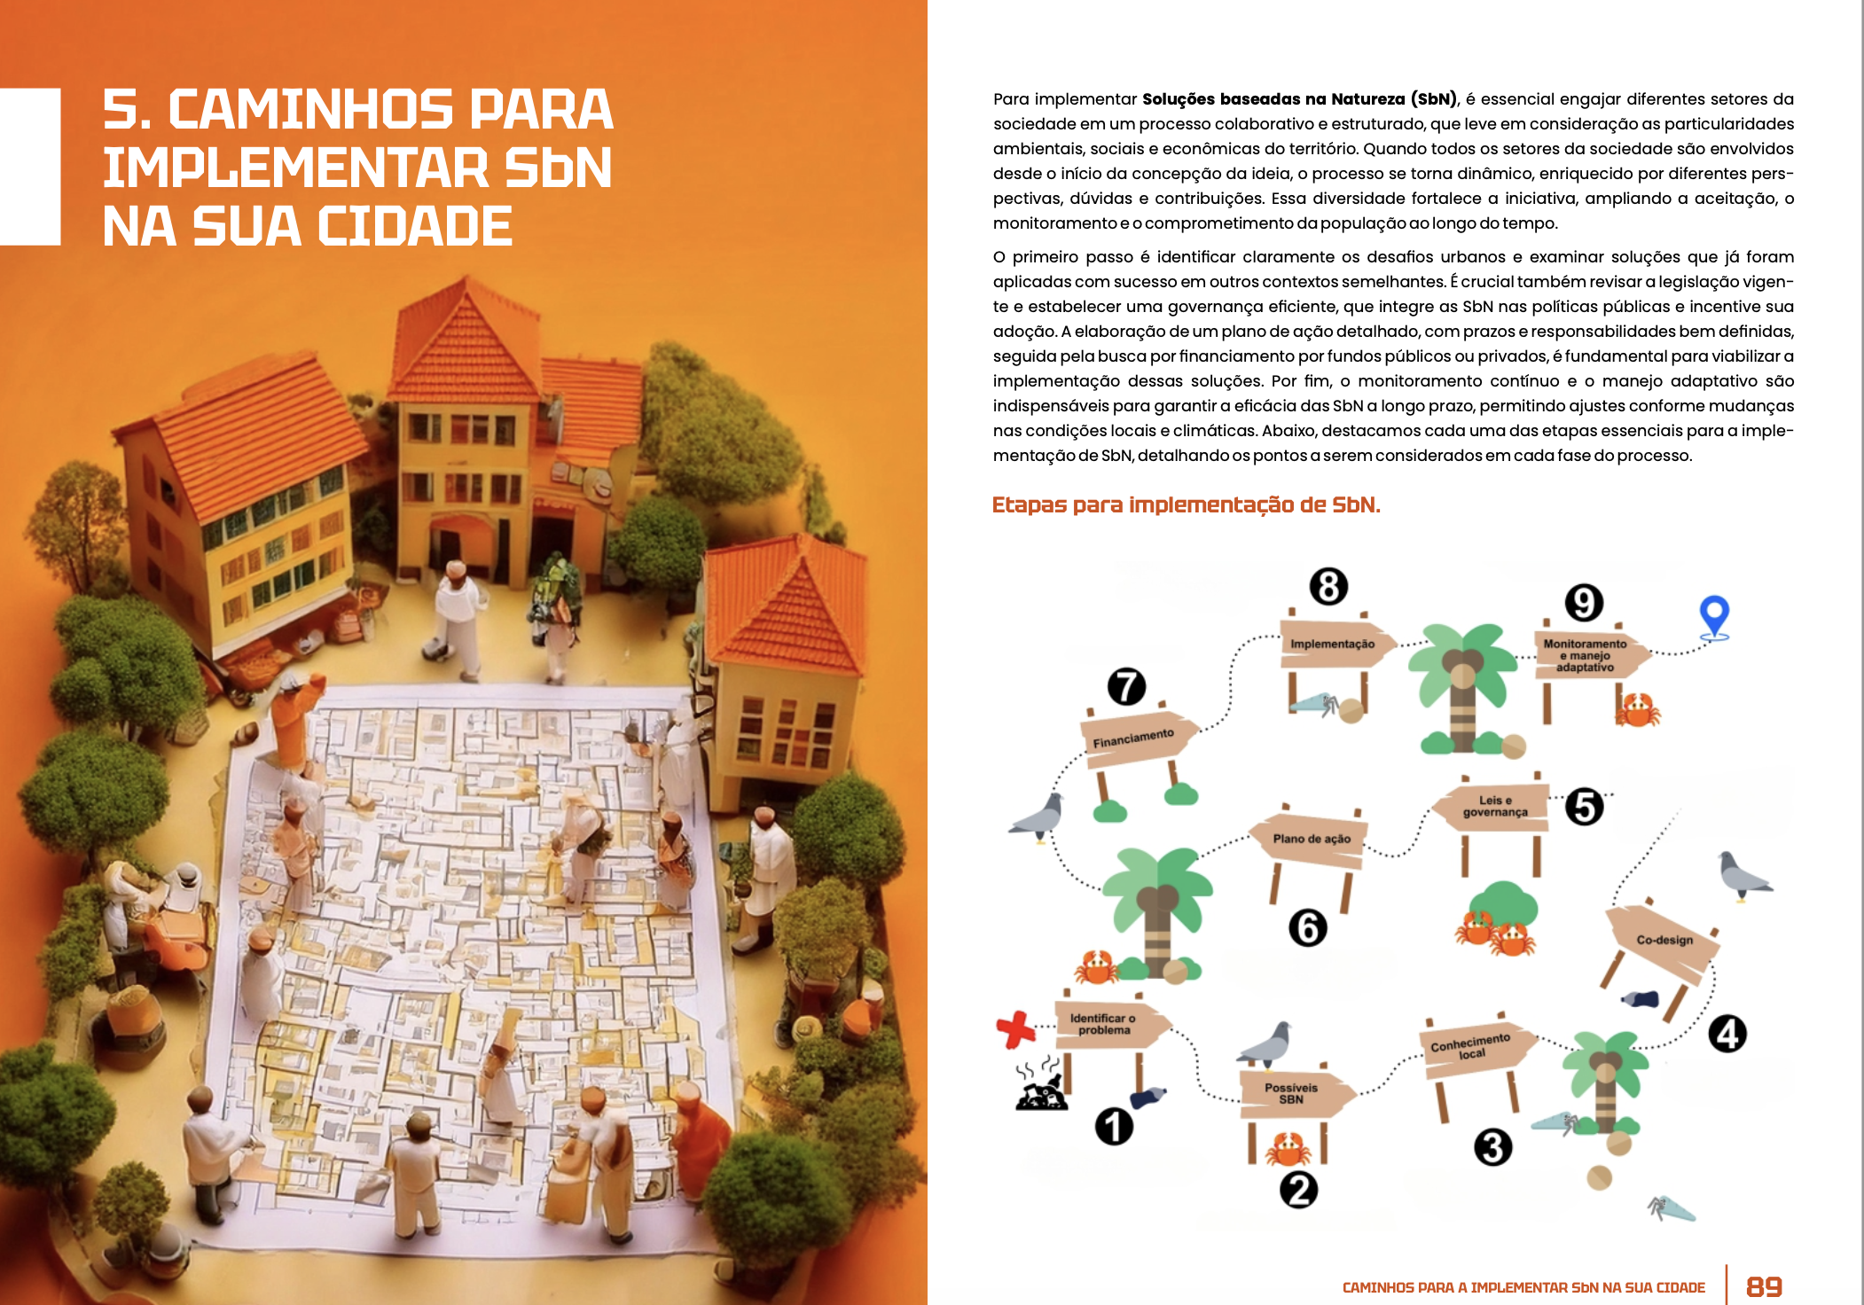

Slide 17
A ciência
e os dados

Slide 19
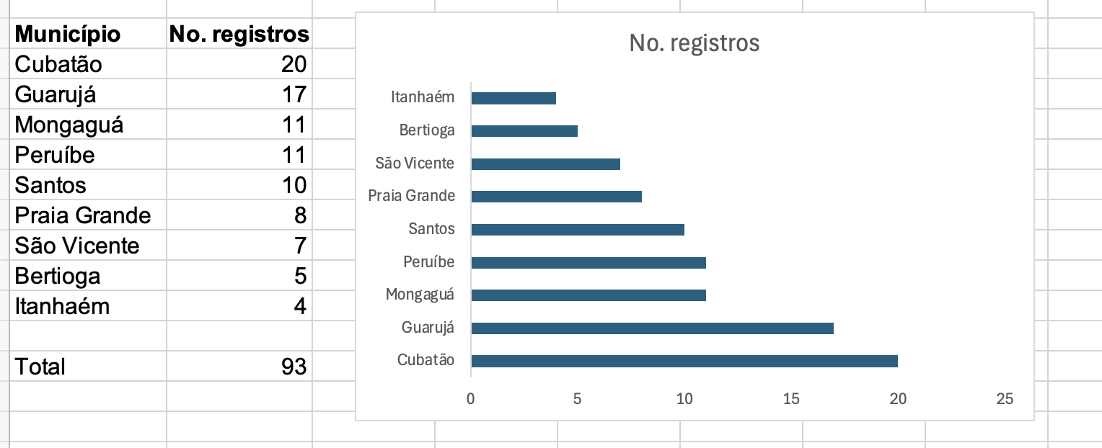
E a Baixada Santista?

Slide 20
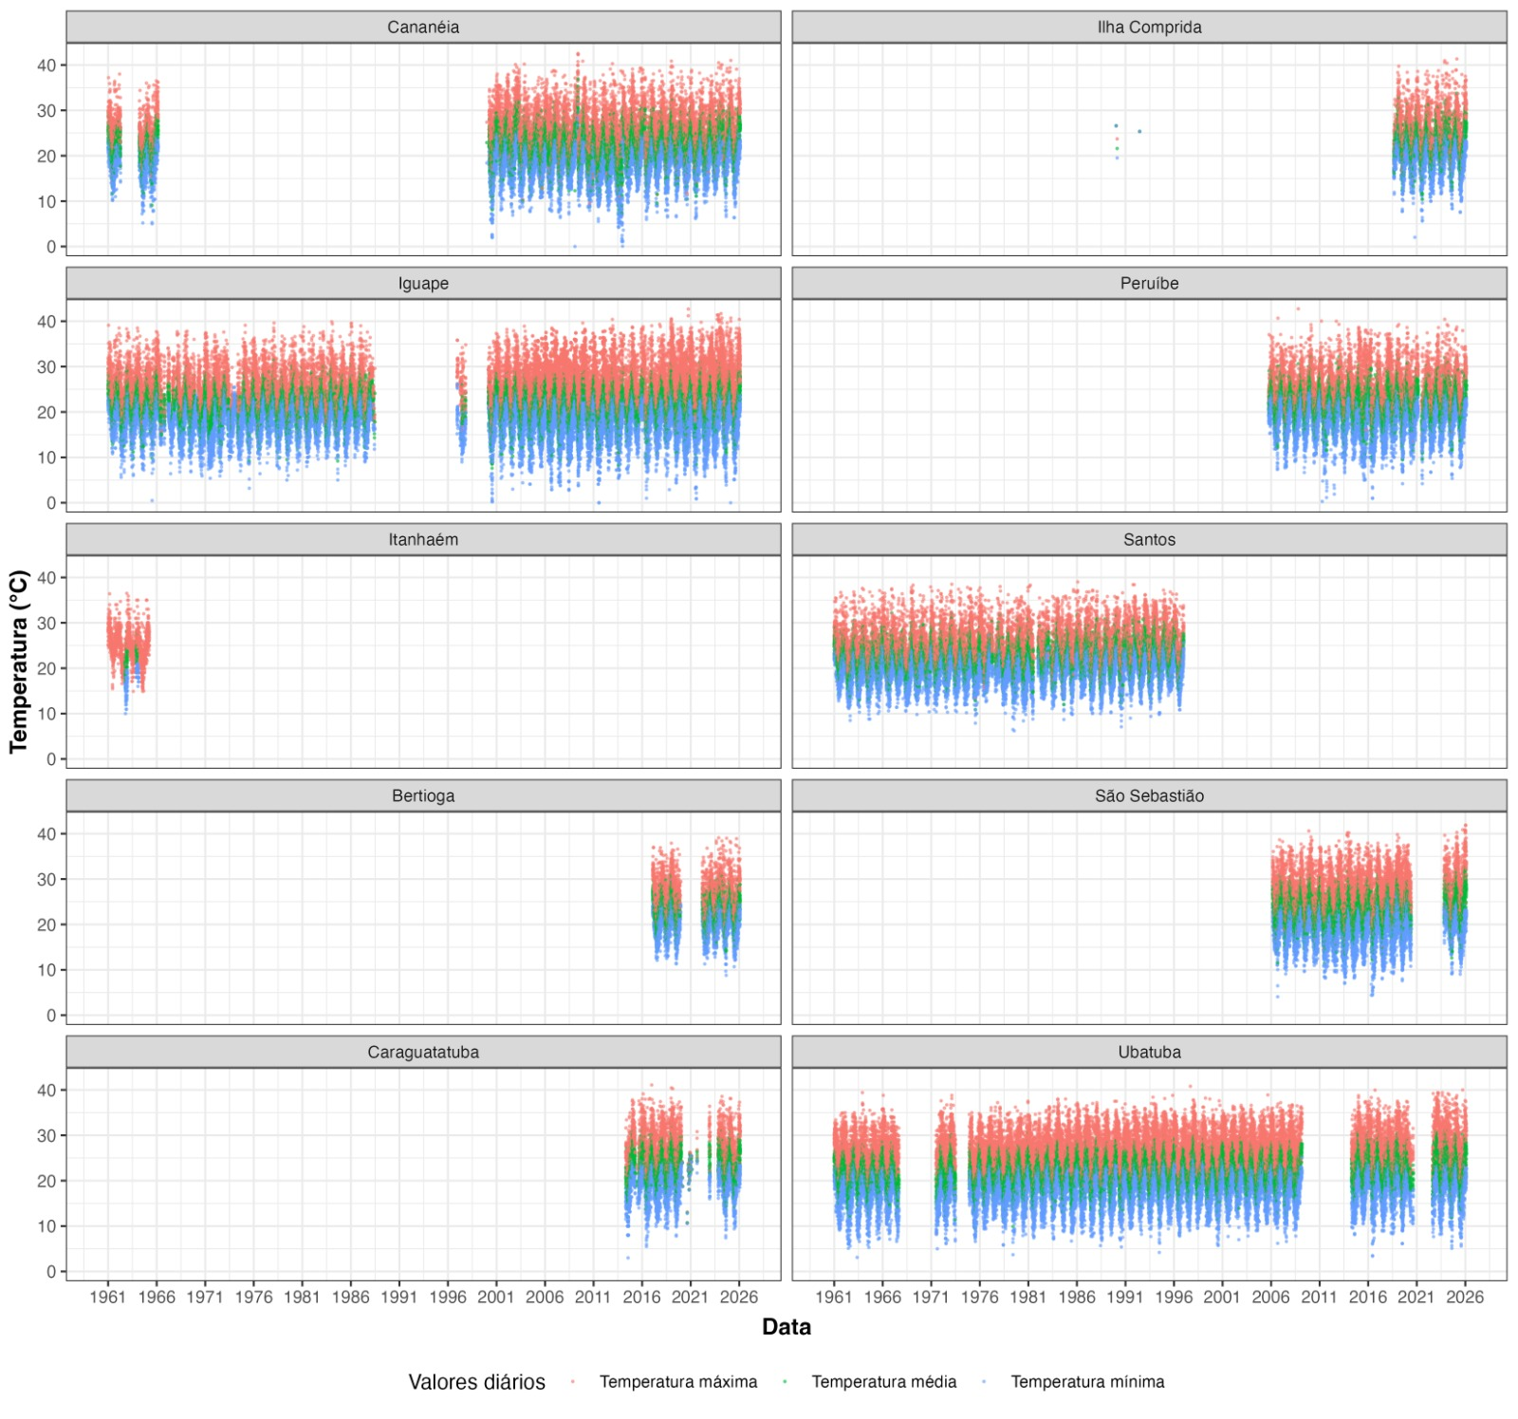
E a Baixada Santista: dados do INMET e CIIAGRO

Slide 21
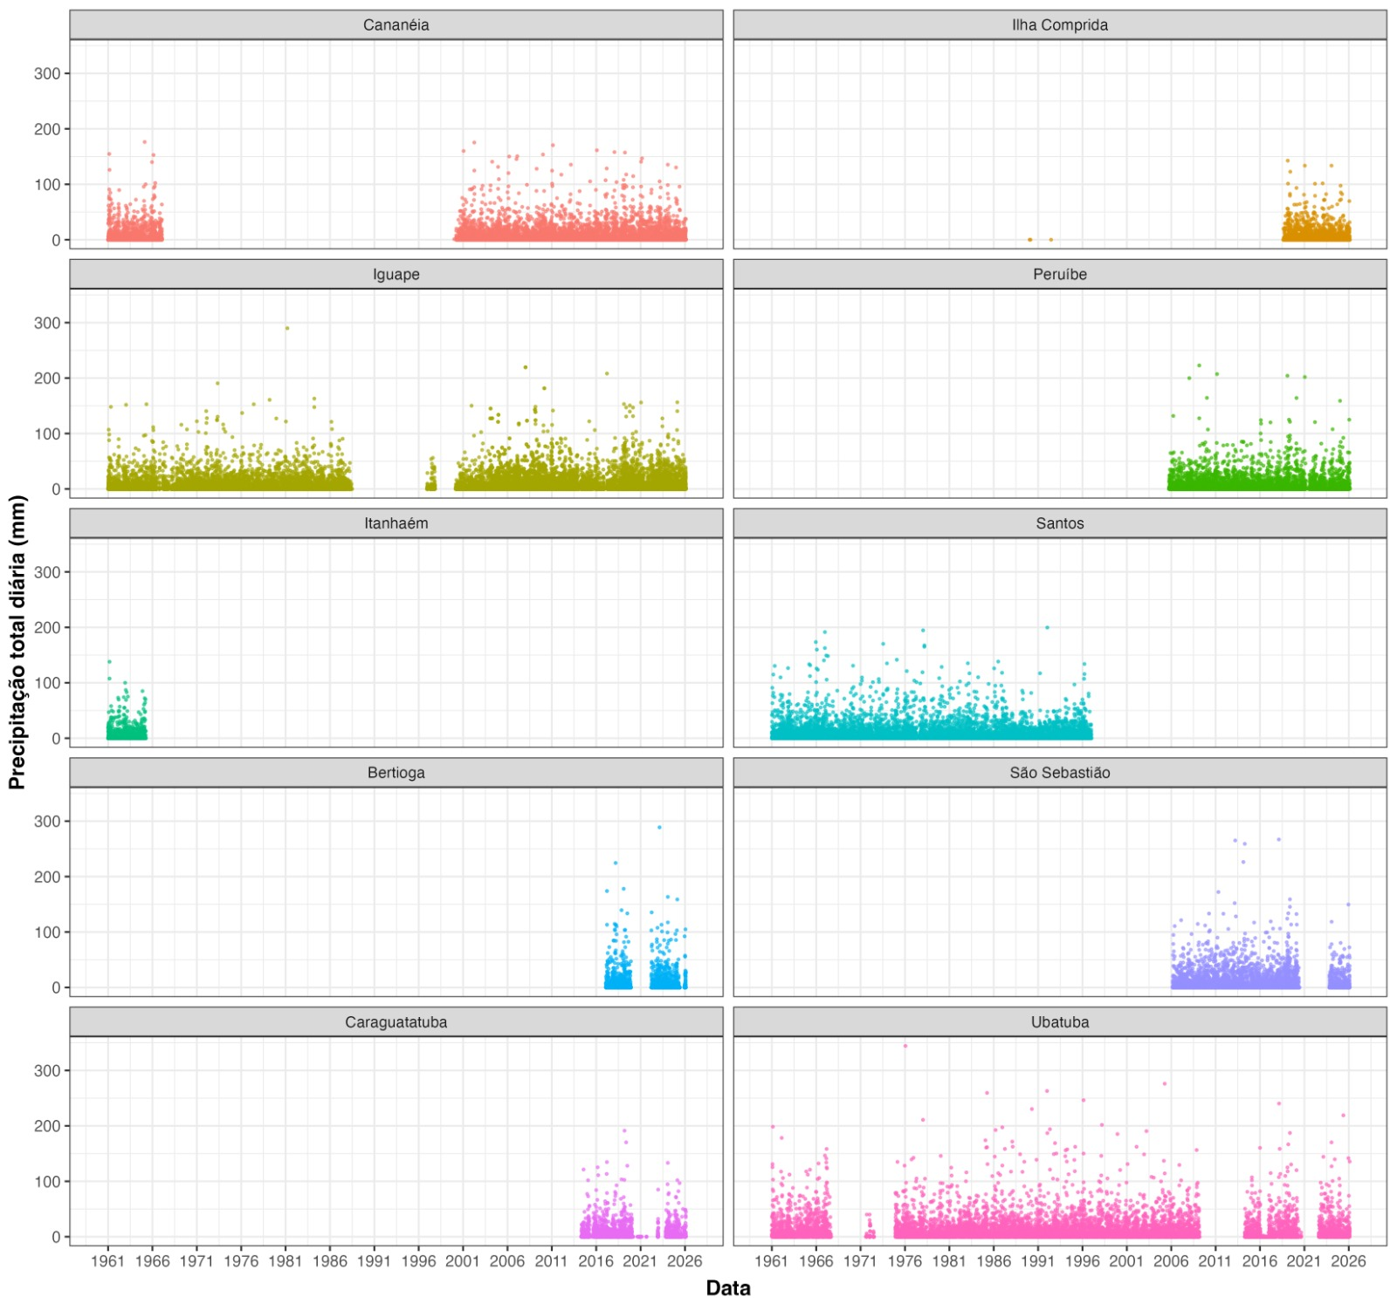
E a Baixada Santista: dados do INMET e CIIAGRO

Slide 22
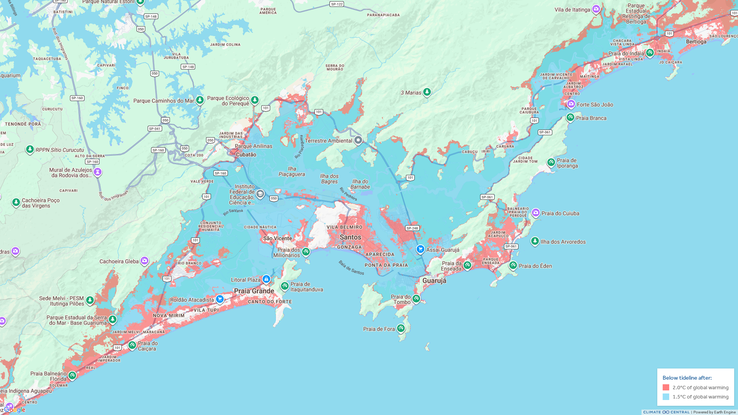
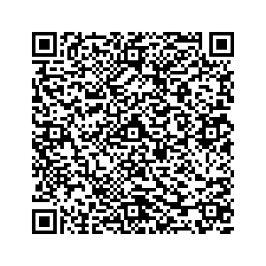
E a Baixada Santista: previsões de alagamento

Slide 23
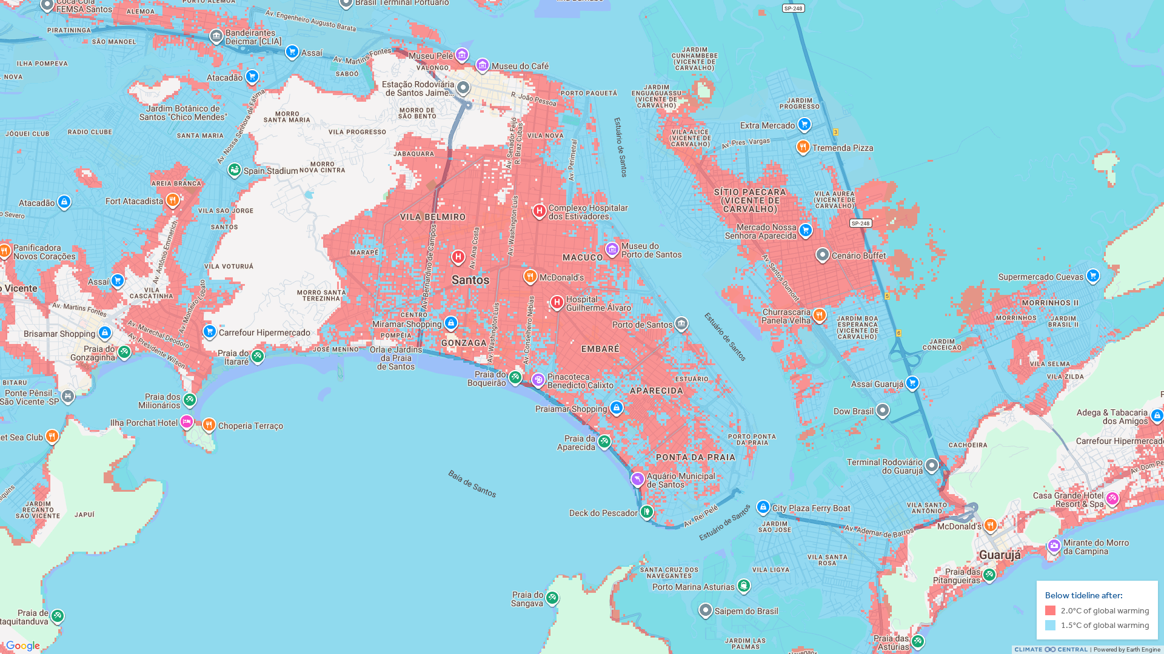
E a Baixada Santista: previsões de alagamento

Slide 24
Não é apenas sobre ter bons dados e ciência, mas sobre usá-los
Sistematização e capacitação
Investimento e monitoramento contínuo com dados públicos
Entender, discutir e propor

Slide 25
Pensar adaptação:
estar aberto a mudanças – como cidadãos, temos conhecimento para entender isso? (aspecto emocional incluso);

Slide 26
Pensar adaptação:
estar aberto a mudanças – como cidadãos, temos conhecimento para entender isso? (aspecto emocional incluso);
que tipos de adaptação fazer? Quais as limitações dela (nem todas vão resolver todos os problemas, e talvez outras demandas não tecnológicas – como realocação – serão necessárias)

Slide 27
Pensar adaptação:
estar aberto a mudanças – como cidadãos, temos conhecimento para entender isso? (aspecto emocional incluso);
que tipos de adaptação fazer? Quais as limitações dela (nem todas vão resolver todos os problemas, e talvez outras demandas não tecnológicas – como realocação – serão necessárias)
entender a complexidade: planeta água, chuva, rios, abastecimento, orla – são múltiplas dinâmicas que refletem na economia, saúde, bem-estar

Slide 28
Pensar adaptação:
estar aberto a mudanças – como cidadãos, temos conhecimento para entender isso? (aspecto emocional incluso);
que tipos de adaptação fazer? Quais as limitações dela (nem todas vão resolver todos os problemas, e talvez outras demandas não tecnológicas – como realocação – serão necessárias)
entender a complexidade: planeta água, chuva, rios, abastecimento, orla – são múltiplas dinâmicas que refletem na economia, saúde, bem-estar
adaptar para quem? (estamos sendo inclusivos?);

Slide 29
Pensar adaptação:
estar aberto a mudanças – como cidadãos, temos conhecimento para entender isso? (aspecto emocional incluso);
que tipos de adaptação fazer? Quais as limitações dela (nem todas vão resolver todos os problemas, e talvez outras demandas não tecnológicas – como realocação – serão necessárias)
entender a complexidade: planeta água, chuva, rios, abastecimento, orla – são múltiplas dinâmicas que refletem na economia, saúde, bem-estar
adaptar para quem? (estamos sendo inclusivos?);
tempo da mudança do clima x tempo da adaptação e seus resultados x tempo político

Slide 30
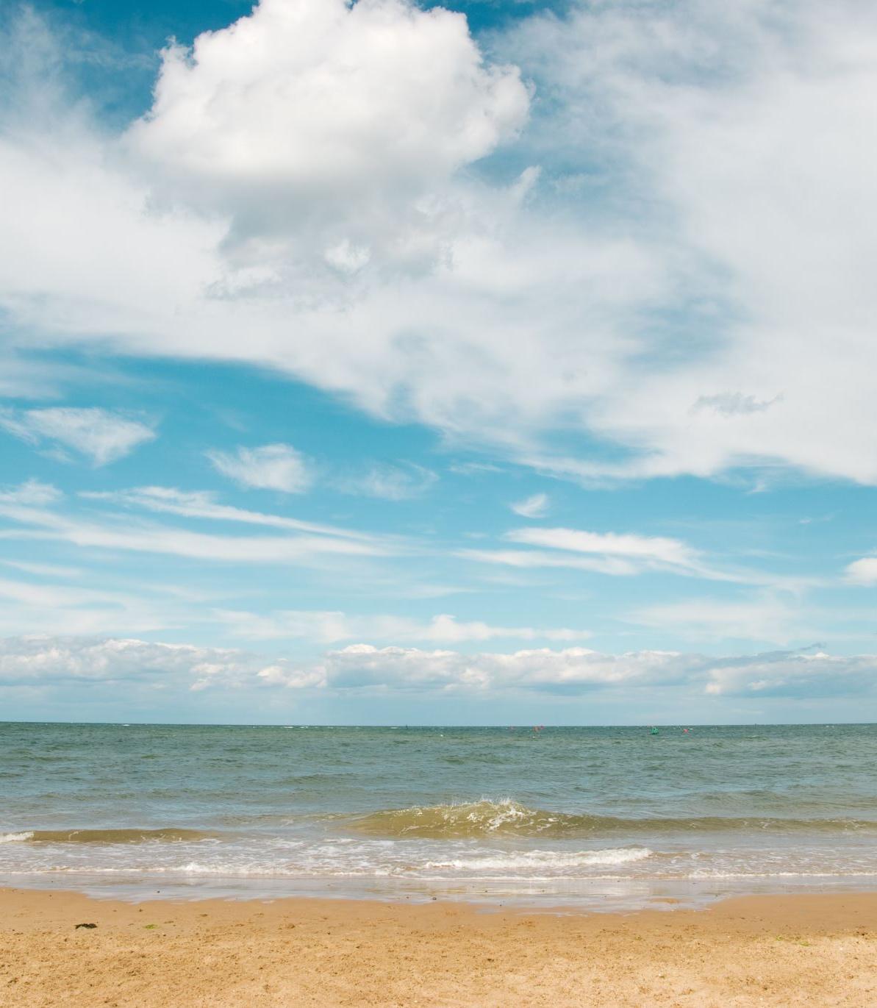
Obrigado!
Ronaldo Christofoletti
christofoletti@unifesp.br
@ronaldochristofoletti
@maredeciencia

